Slide 1
직원용 · STAFF
비젠 인트라넷
직원 이용 매뉴얼
| 버전 1.2 (2026-10-12)

Slide 2
1. 로그인
아이디는 전달받음, 처음 1번만
▪ 배포 주소 접속 → 전달받은 아이디·초기 비밀번호로 로그인
▪ 오른쪽 위 이름 → 설정에서 비밀번호를 본인 것으로 변경
▪ 비밀번호를 잊으면 본인이 찾을 수 없습니다 → 관리자에게 재설정 요청.

Slide 3
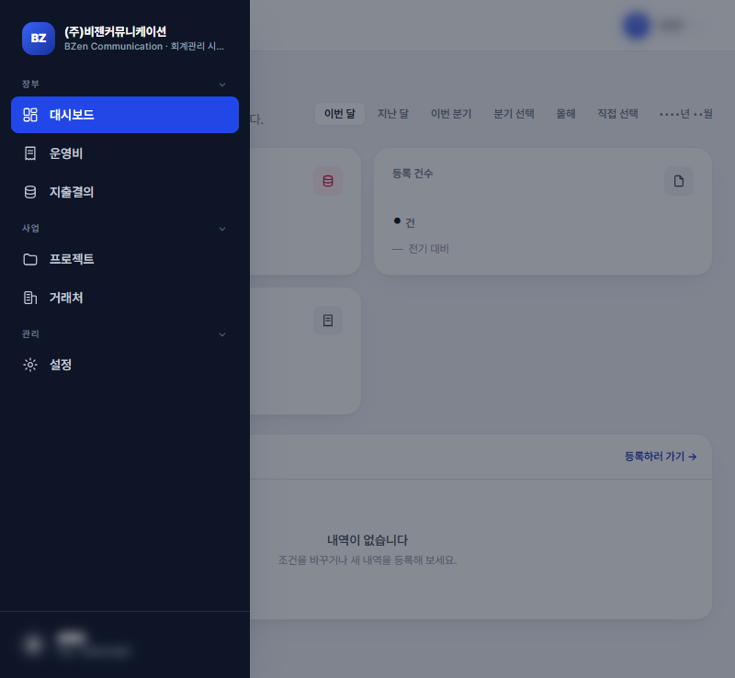
2. 내 메뉴
기본 메뉴 + 회사 설정에 따라 추가
기본: 지출결의 · 운영비 · 프로젝트 · 거래처 · 휴무대장 · 설정
추가 가능: 매출 · 매입 · 수금 · 고정비 · 세금 · 보고서
없음: 대시보드 · 구성원 · 급여 · 계정 · 자금 · 휴지통 (관리자 전용)
▪ 기간 고르기: 이번 달·지난 달·이번 분기·올해·직접선택
▲ 실제 직원 메뉴 (원본 그대로)

Slide 4
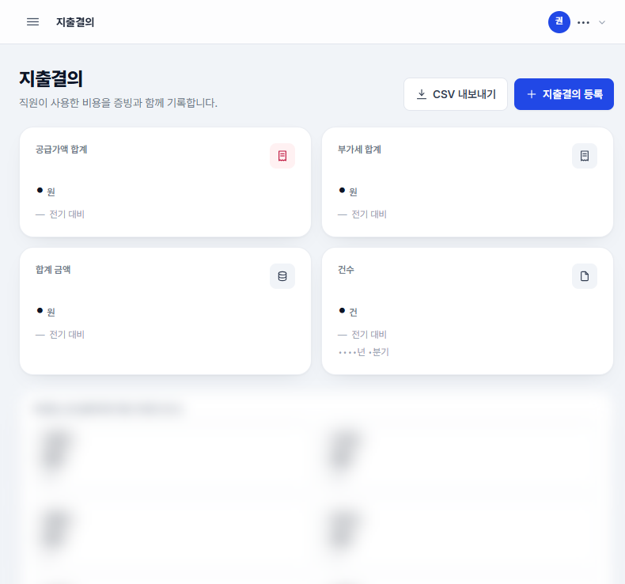
3. 지출결의 — 생길 때 바로 입력 ★
승인 절차 없이 기록하면 끝
① 등록: [등록] 누르기
② 내용: 일자(쓴 날짜) · 적요 · 공급가액+부가세 (합계 자동)
③ 증빙: 영수증 사진 첨부 → [저장], 끝!
▪ 내 글만 수정·삭제 가능. 프로젝트 있으면 고르고, 없으면 비워두기.
▲ 실제 지출결의 화면 (원본 그대로)

Slide 5
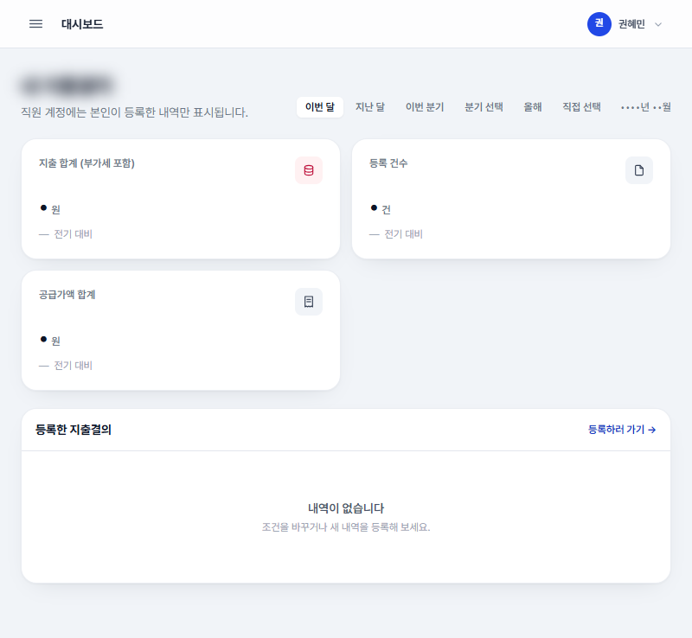
4. 내 대시보드
본인 내역 요약
▪ 기간 고르기 → 내 지출결의 요약 확인
▪ [등록하러 가기]로 바로 이동
▲ 실제 화면 (원본 그대로)

Slide 6
5. 프로젝트 · 거래처 · 휴무 · 내 정보
프로젝트: 카드 클릭 → 내역 확인. 등록·수정은 직접 가능, 삭제는 관리자에게 요청
거래처: 검색 → 등록·수정 가능, 삭제는 요청
휴무: [휴무 등록] → 종류·날짜·사유 → 승인/반려 확인. 주말출근 신청 시 대휴 자동계산
설정: 이름·부서·전화 수정, 비밀번호 변경·로그아웃

Slide 7
6. 할 수 있는 일 / 없는 일 · 문제 생기면
할 수 있어요: 지출결의·운영비 즉시입력(본인분), 거래처 등록·수정, 허용 장부 조회, 휴무 등록
요청하세요: 남의 글 수정·삭제, 프로젝트 삭제, 비밀번호 재설정
문제 생기면: ①어떤 메뉴 ②뭐 하다가 ③무슨 메시지인지 캡처해서 관리자에게 전달.

